Slide 1


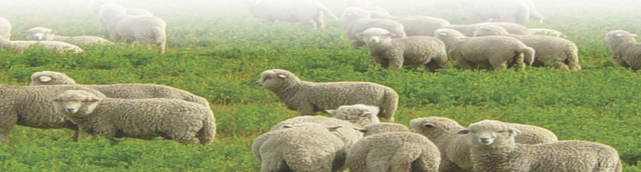
اكتشف الخطأ الذي أمامك
* قال الحسن البصري رحمه الله :
إن أناساً ذبحوا يوم الأضحى قبل الصلاة ،
فنزل قول الله تعالى:
« يا أيها الذين آمنوا لا تقدموا بين يدي الله ورسوله ..»
وأمرهم رسول الله – صلى الله عليه وسلم – أن يعيدوا ذبحاً آخر .
4 دقائق

Slide 2
مع الله ورسوله وولي الأمر
سورة ( الحجرات )

Slide 3
الأهداف
3- يستنتج بعض دلالات الآيات الكريمة.
2- يبدي رأيه في مسائل ذات علاقة مبيناً السبب.
1- يقرأ الطالب الآيات الكريمة مراعيا أحكام التلاوة .
بيان معنى فَاسِقٌ و اقْسِطُوا والفرق بينهما

Slide 4
1- يقرأ الطالب الآيات الكريمة مراعيا أحكام التلاوة . بيان معنى فَاسِقٌ و اقْسِطُوا والفرق بينهما
فيديو عن سبب نزول الأيات
https://www.youtube.com/watch?v=8ym6a59xi74
5 دقائق

Slide 5
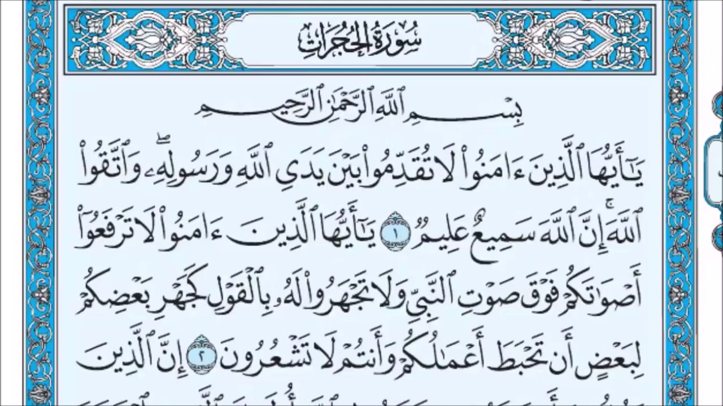
1- يسمع الآيات الكريمة مراعيا أحكام التلاوة . بيان معنى فَاسِقٌ و اقْسِطُوا
10 دقائق

Slide 6
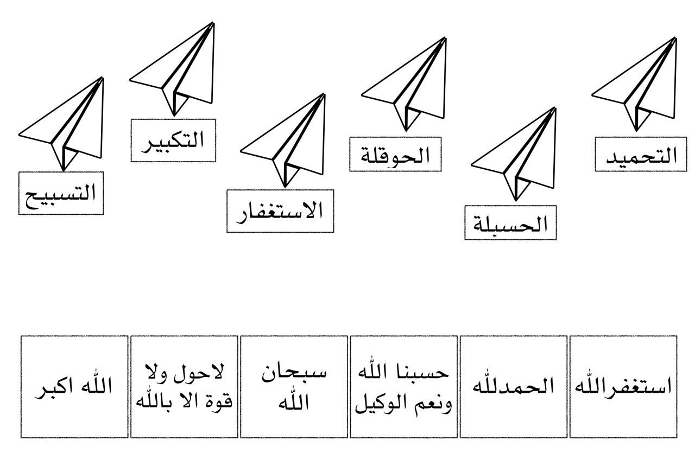
صل الكلمة بمعناها المناسب
استراتيجية الطائرة الورقية
لا تسبقوا النّبيَّ بقولٍ أو فعلٍ.
لا تنادوا النّبيَّ باسمِه.
ترْجع.
خارجٌ عنِ الطّاعةِ.
تُبْطلُ وتُفْسدُ. تُبْطلُ وتُفْسدُ.
واعْدِلوا.
أصابكُمْ الشّقاءَ والشّدةَ.
تعدّت
لَعَنِتُّمْ
وَأَقْسِطُوا
تَفِيءَ
بَغَتْ
فَاسِقٌ
تَحْبَطَ
وَلا تَجْهَرُوا
لا تُقَدِّمُوا

Slide 7
2- يبدي رأيه في مسائل ذات علاقة مبيناً السبب.
ما رأيك في المواقف التالية بناءاً على فهمك للآيات الكريمة :
التمسك بالرأي في حالة الصواب والخطأ .
إجراء عملية جراحية خطيرة لمريض نسبة النجاح فيها 1% قد تؤدي إلى وفاته.
استخدام اسلوب الديموقراطية عند اتخاذ قرار يخص الأمة الإسلامية .
7 دقائق
صريخ الأبناء في وجود أبائهم .

Slide 8
5
3_ يستنتج بعض دلالات الآيات الكريمة.
آداب التعامل مع المؤمنين
توجيه المسلمين إلى الأدب مع الرسول
.........................................................................
....................................................................

Slide 9

فكر ..
الفرْقَ بينَ إبداءِ الرّأي وأخْذِ القرارِ.
الرأي: فكرة قابلة للنقاش.
القرار : تنفيذ وتطبيق.
5

Slide 10
تقييم نهائي
وجه سؤال الى الطلاب من خلال فهمك للدرس .
نشاط فردي
4

